Slide 1

Prepare for the Worst, Plan for the Best
訪問看護シミュレーション訓練
（地震）
慶應義塾大学医学部衛生学公衆衛生学教室
一般社団法人コミュニティヘルス研究機構機構
山岸暁美

Slide 2
シミュレーション訓練キット（イベントスライド）をお使いの皆さまへ
◆ 本シミュレーション訓練キットに関する詳細については、BCP策定の手引きのStep７をご覧ください。
◆ 本シミュレーション訓練キットは、地震想定の以下のステージに対応するものです。
各イベントスライドを検討する中で、自機関はどのステージにあるのか？、またどの時点でBCPを発動 するかも検討してください。
●ステージ１
緊急・初期対応（いわゆる災害対応マニュアルでの対応）
●ステージ2
BCPを発動するかの判断をした上で、BCPを発動した場合については、自機関の優先業務に注力、
その他の業務は縮小、一時中止する」
●ステージ３
BCPを発動するかの判断をした上で、BCPを発動した場合については、他機関からの支援を受け、
優先業務の継続を図る
◆ スライドのノート部分に、検討テーマを挙げていますので、ワークシートと併せて活用ください。
◆ イベントスライドによる訓練所要時間は３０分です。
◆ この訓練後に、グルプディスカッション（振り返り）を20－30分間程度行います。
202３ Research Association of Community Health. Yamagishi A.

Slide 3
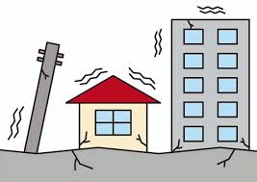
202X年12月10日（月）14:30
Ⅰ
利用者宅に向かっている運転中に
大きく揺れた
震度5強
津波の心配なし
Department of Preventive Medicine and Public Health, School of Medicine, Keio University Yamagishi A
Notes:
【検討テーマ】
「この時点で、組織として、どんな行動をとりますか？」
「各スタッフは、どのように行動しますか？」
「利用者への対応はどうしますか？」
※このイベントスライドの所要時間 ３分

Slide 4

202X年12月10日（月）16:00
Ⅱ
先程の揺れは前震の可能性がある（今後、本震があるかもしれない）との報道が続いている
スタッフと利用者全員の無事は確認できた
自治体からは、本震に備えて避難所の 設営もされ、高齢者は早めの避難をする ようにアナウンスされている
Department of Preventive Medicine and Public Health, School of Medicine, Keio University Yamagishi A
Notes:
【検討テーマ】
「この時点で、組織として、どんな行動をとりますか？」
「各スタッフは、どのように行動しますか？」
「利用者への対応はどうしますか？」
※このイベントスライドの所要時間 ３分

Slide 5
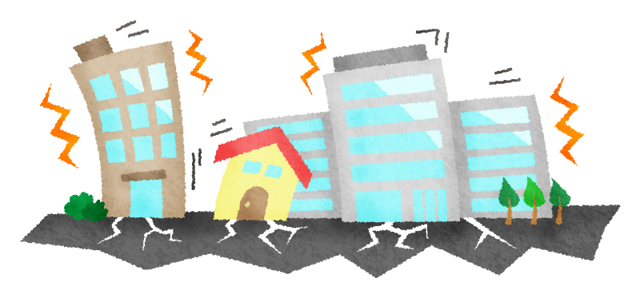
202X年12月11日（火）10:00
Ⅲ
大きく揺れた
震度６強
津波が来た地域もあり
電話は繋がらない
スタッフ全員、訪問に出ている
※自機関および自宅周りのハザードマップ、Step２の自機関の建物等
のアセスメントを参考に、最悪の事態を想定してください。
Department of Preventive Medicine and Public Health, School of Medicine, Keio University Yamagishi A
Notes:
【検討テーマ】
「この時点で、組織として、どんな行動をとりますか？」
「各スタッフは、どのように行動しますか？」
「利用者への対応はどうしますか？」
※このイベントスライドの所要時間 ３分

Slide 6
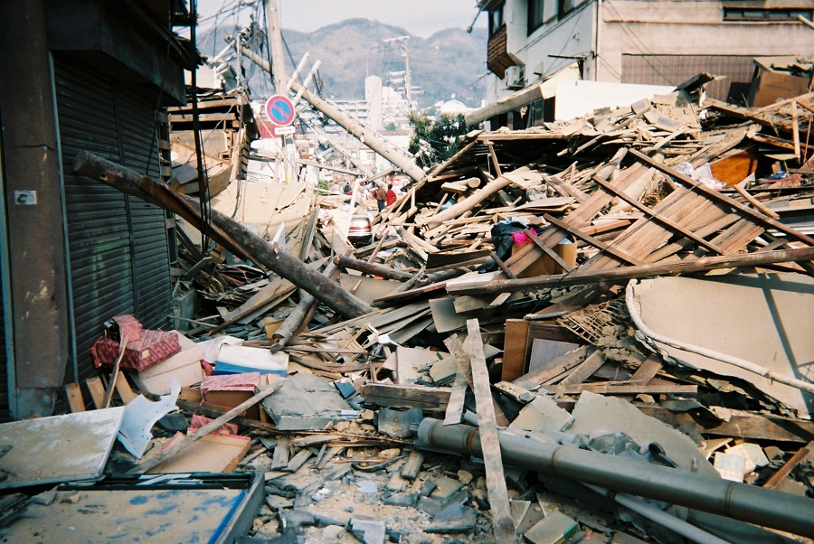
202X年12月12日（火）10:15
Ⅳ
・利用者宅でケアをしている最中に揺れたため、
しばらく、そのまま、利用者宅に滞在した。
・揺れにより、モノが散乱してしまっている。また
古い家屋で、家自体が傾いている
Department of Preventive Medicine and Public Health, School of Medicine, Keio University Yamagishi A
Notes:
【検討テーマ】
「この時点で、組織として、どんな行動をとりますか？」
「各スタッフは、どのように行動しますか？」
「利用者への対応はどうしますか？」
※このイベントスライドの所要時間 ３分

Slide 7
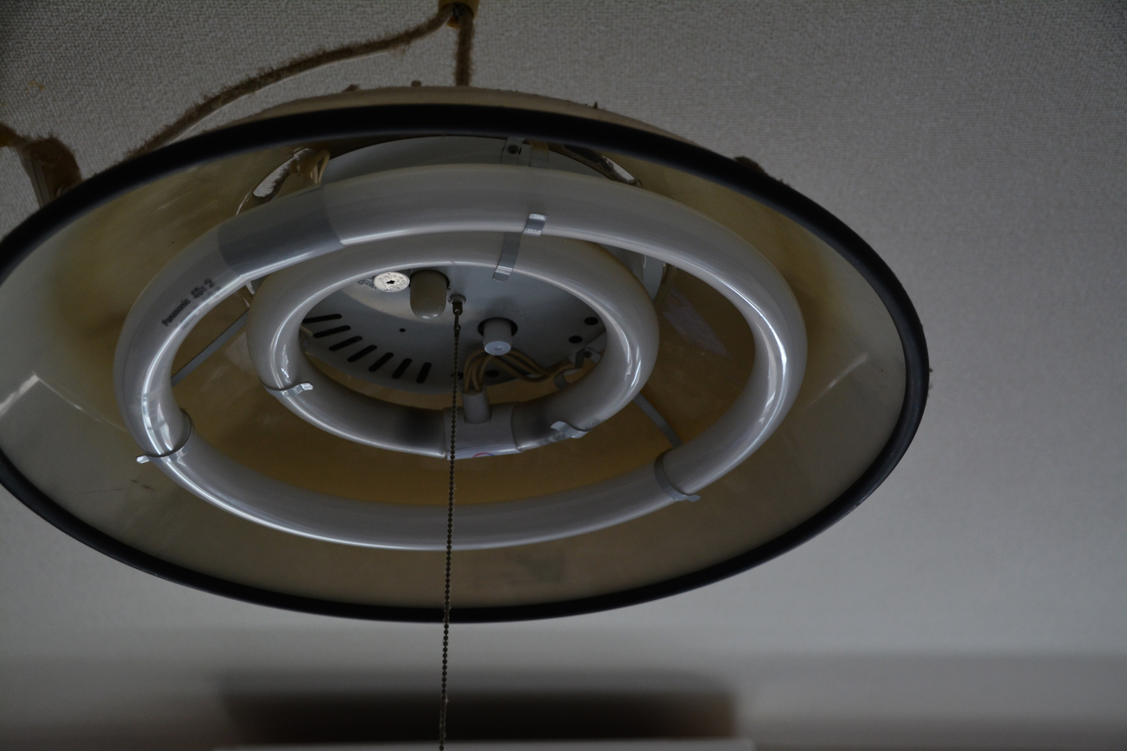
202X年12月11日（火）14：00
Ⅴ
広範囲の停電、断水が生じていることが分かった（自機関・訪問エリア含む）
固定電話は通じない
携帯電話は、通じるエリアと
通じないエリアあり
SNS/SMSはかろうじて通じる
・ステーションには、約半数のナース
が訪問先に車を置いて歩いて戻ってきた
（道路が倒壊してきたモノで塞がっていた）
・半数のスタッフとは、まだ連絡が取れない
Department of Preventive Medicine and Public Health, School of Medicine, Keio University Yamagishi A
Notes:
【検討テーマ】
「この時点で、組織として、どんな行動をとりますか？」
「各スタッフは、どのように行動しますか？」
「利用者への対応はどうしますか？」
※このイベントスライドの所要時間 ３分

Slide 8
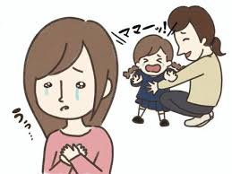
202X年12月11日（火）15：00
Ⅶ
スタッフ全員と連絡が取れ、無事が確認された
今現在、スタッフは約半数、訪問看護ステーションにいる
連絡が取れない利用者が約１/3
車はなんとか１台使える
公共交通機関は全て止まっている
通れない道路も多い
・「保育園に子供を迎えに行かなくちゃなんです。保育園と連絡が取れない
のです」と、一人のナースが涙を流している
Department of Preventive Medicine and Public Health, School of Medicine, Keio University Yamagishi A
Notes:
【検討テーマ】
「この時点で、組織として、どんな行動をとりますか？」
「各スタッフは、どのように行動しますか？」
「利用者への対応はどうしますか？」
※このイベントスライドの所要時間 ３分

Slide 9
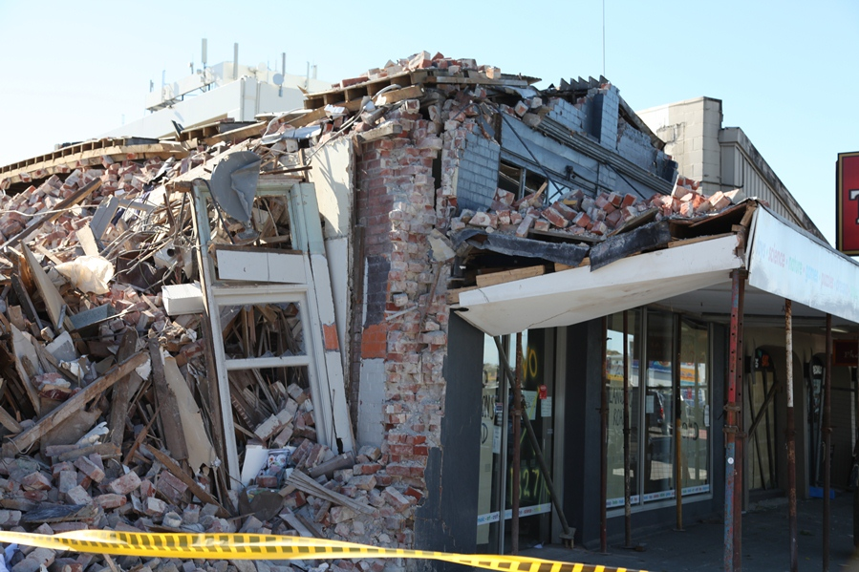
202X年12月11日（火）15:40
Ⅵ
「避難所がごった返している。調子の 悪い人やケガをしている人も大勢いる。看護師さん、ちょっと何人かで見に来てくれんか？」と、民生委員が訪問看護 ステーションに頼みにきた
Department of Preventive Medicine and Public Health, School of Medicine, Keio University Yamagishi A
Notes:
【検討テーマ】
「民生委員にどのように回答し、どのように行動しますか？」
※このイベントスライドの所要時間 ２分

Slide 10
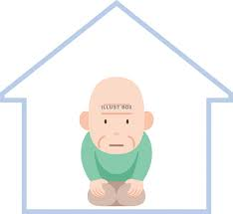
202X年12月11日（火）16:00
Ⅷ
「うちの父と連絡が取れません。看護師さん早く見に行ってください！」と、
被災の大きい地帯に住み、現在、連絡がつかない利用者Aさん（89歳）の娘さん （遠方に在住）から、訪問看護ステーションの緊急連絡先にSMSが入った。
Department of Preventive Medicine and Public Health, School of Medicine, Keio University Yamagishi A
Notes:
【検討テーマ】
「娘さんとこの利用者に、どのように対応しますか？」
※このイベントスライドの所要時間 ２分

Slide 11
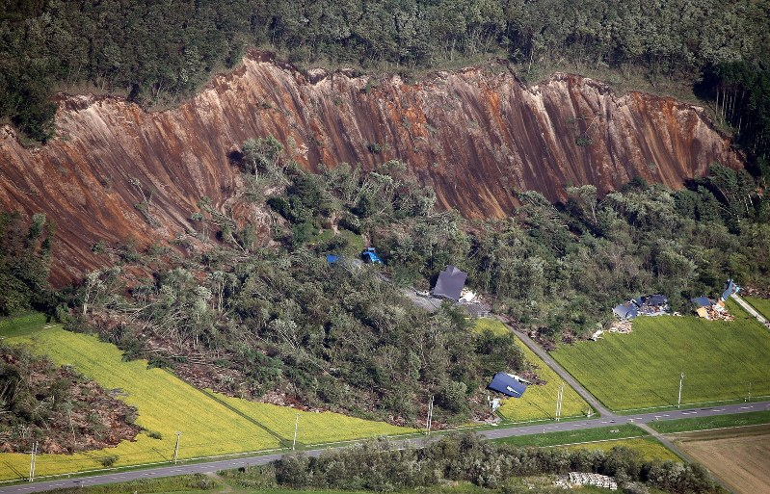
202X年12月11日（火）17:30
Ⅸ
利用者の家族から訪問看護ステーションの携帯にショートメール（SMS)で連絡あり
「土砂が家の周りを覆って、ドアも窓も 開きません。どうしたらいいでしょうか？消防や警察や市役所に電話したくても電話が繋がりません。
そして停電中です。人工呼吸器の予備電源が足りるか不安です。」
Department of Preventive Medicine and Public Health, School of Medicine, Keio University Yamagishi A
Notes:
【検討テーマ】
「利用者への対応はどうしますか？」
※このイベントスライドの所要時間 ２分

Slide 12
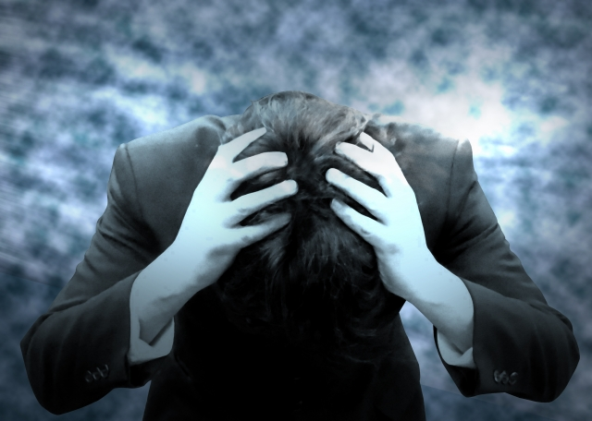
202X年12月12日（水）10:00
Ⅹ
スタッフの半分以上が自宅の半倒壊以上の被害
保育園、幼稚園、学校がしばらくの休園、休校の方針により、出勤が難しいスタッフも複数
スタッフの８割が出勤できない
（10人規模なら２人出勤可能
5人規模なら１人出勤可能）
・利用者の数名は自宅の大きな損傷なしで在宅療養継続（がん末、COPD、高齢独居などの利用者が多い）
大半は避難所へ、
1/3とは連絡が取れない
Department of Preventive Medicine and Public Health, School of Medicine, Keio University Yamagishi A
Notes:
【検討テーマ】
「この時点で、組織として、どんな行動をとりますか？」
「各スタッフは、どのように行動しますか？」
「利用者への対応はどうしますか？」
※このイベントスライドの所要時間 ５分

Slide 13
グループディスカッション（振り返り）
１．状況Ⅰ、Ⅱ、Ⅲ、Ⅳ
‐前震、本震の対応
２．状況Ⅵ、Ⅷ、Ⅸ
‐利用者・住民への個別対応
３．各スライドのステージング、BCP発動のタイミング
４．状況Ⅹ
‐訪問看護提供が中断、もしくは中断しそうな時の対応
202３ Research Association of Community Health. Yamagishi A.
Notes:
振り返りは20－30分で行ってください

Slide 14

シミュレーション訓練、お疲れさまでした！
このスライドによるシミュレーション訓練後に、振り返りを行い、改良点を検討、 それをBCPや災害対応マニュアルに反映させてください。
本当の意味での「有事に実効性のある自機関BCPづくり」は、ここからスタートすると言っても過言ではありません。BCPを改良するサイクルを自機関の文化として根付かせ、BCPを育てていってください。

